Slide 1
ДОСТУПНАЯ СРЕДА

Slide 2

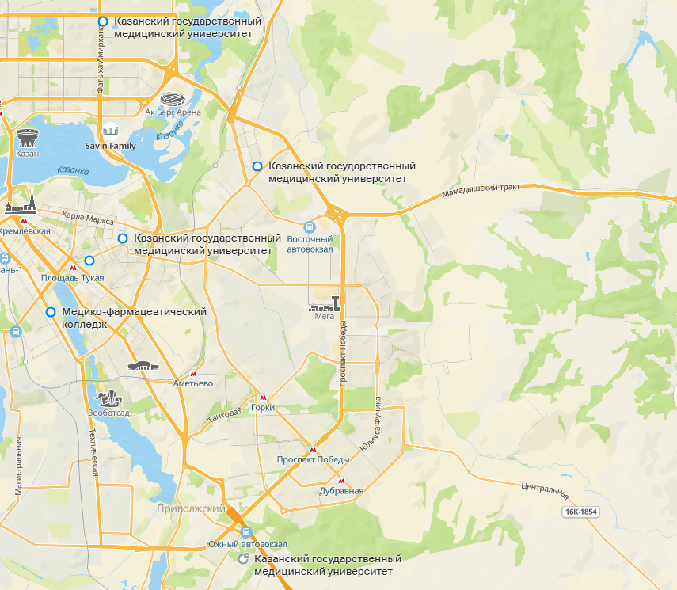
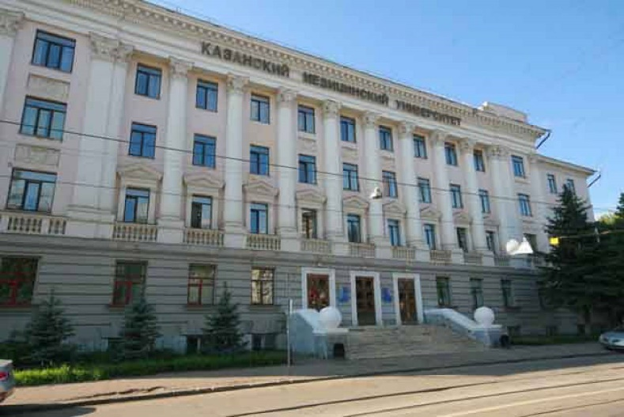
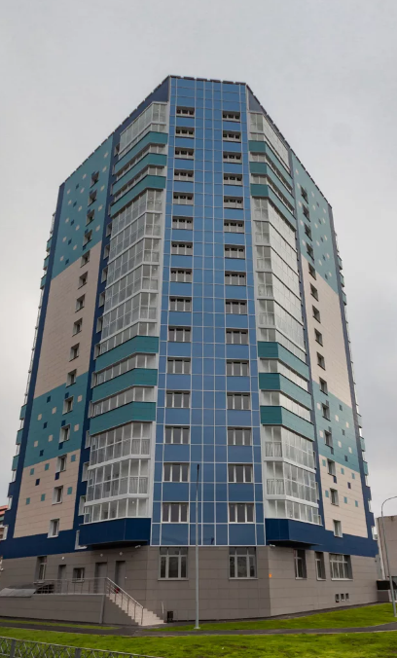

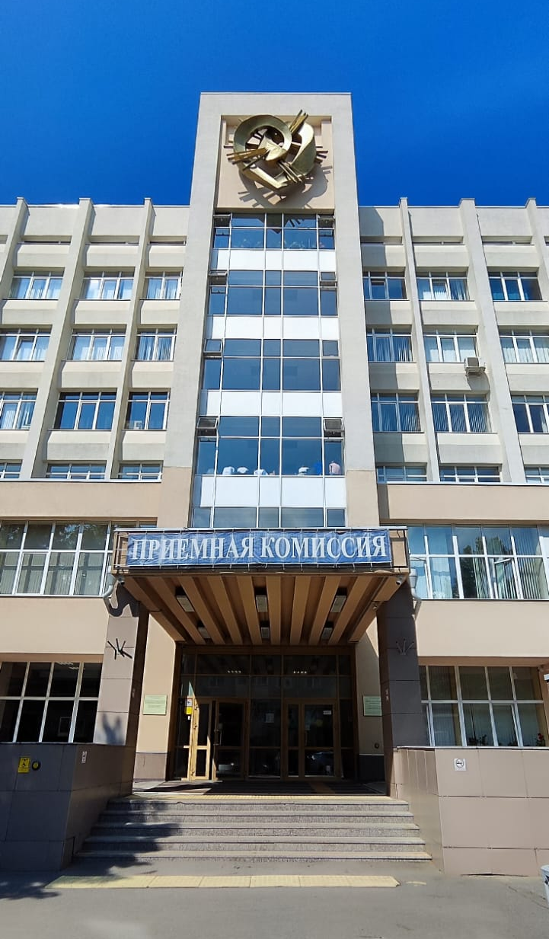
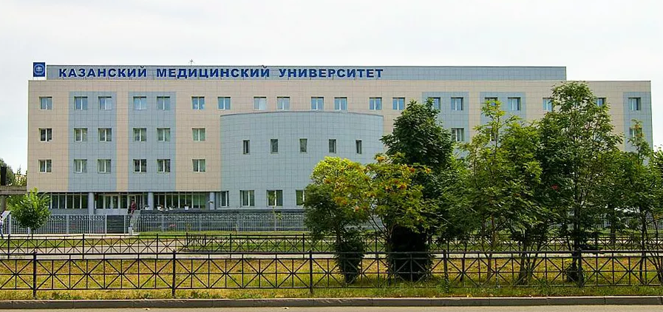
КАЗАНСКИЙ ГОСУДАРСТВЕННЫЙ
МЕДИЦИНСКИЙ УНИВЕРСИТЕТ

Slide 3
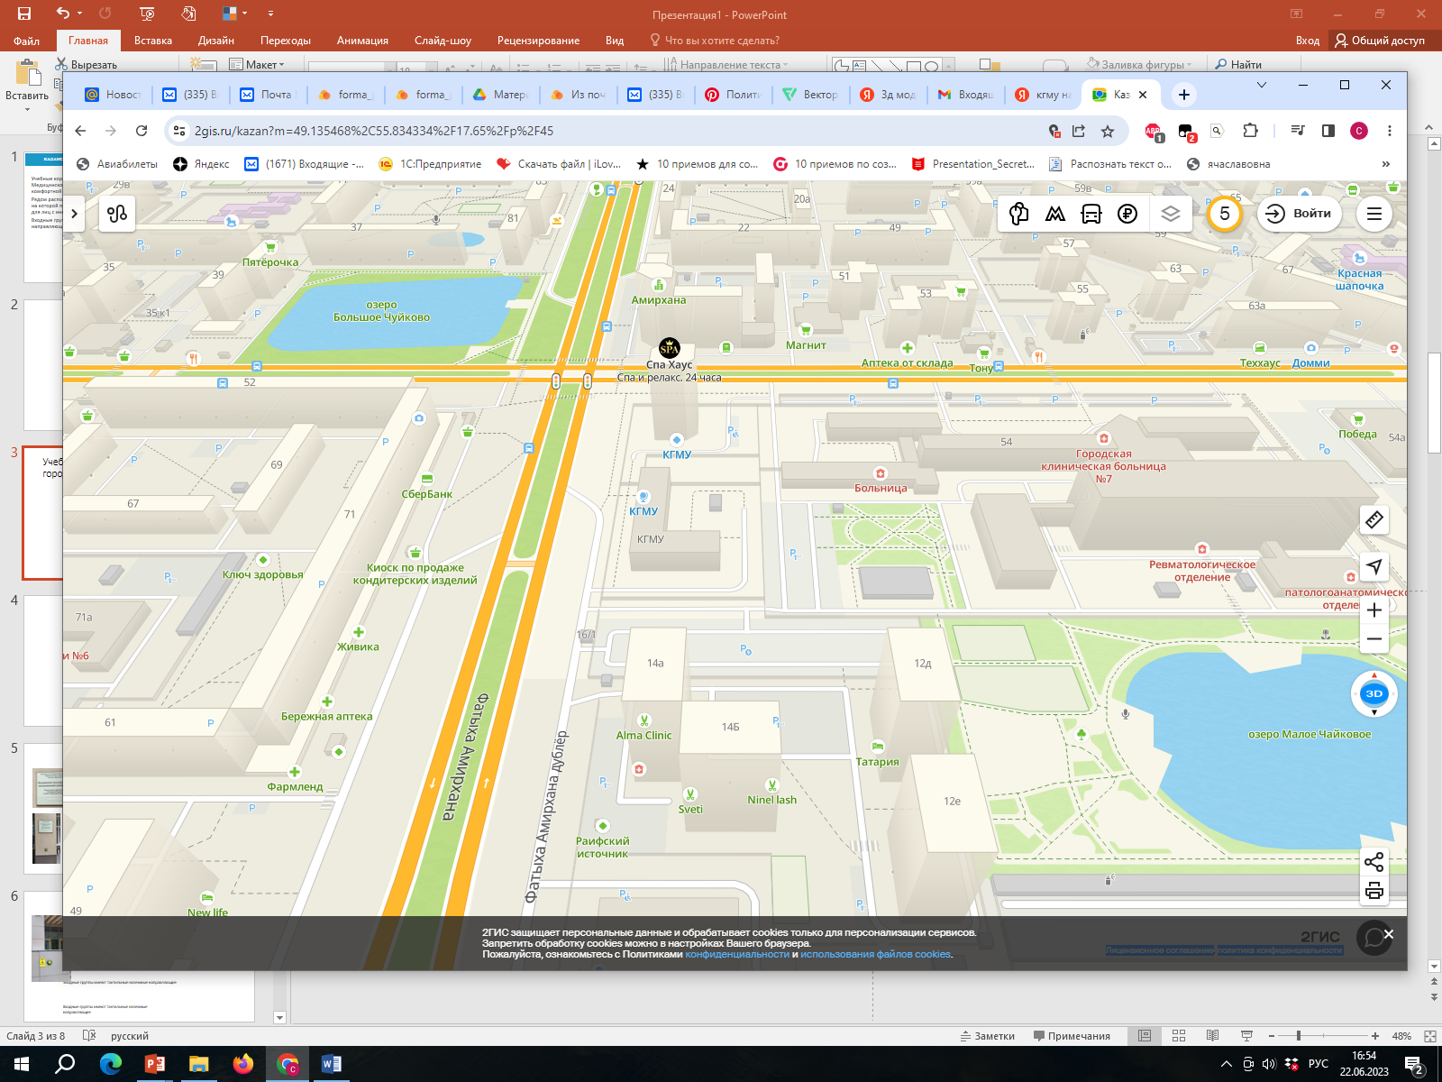

Институт фармации Казанского ГМУ
город Казань, проспект Амирхана, дом 16
В 5-10 минутах от автобусной остановки расположен корпус КазГМУ – Институт фармации

Slide 4
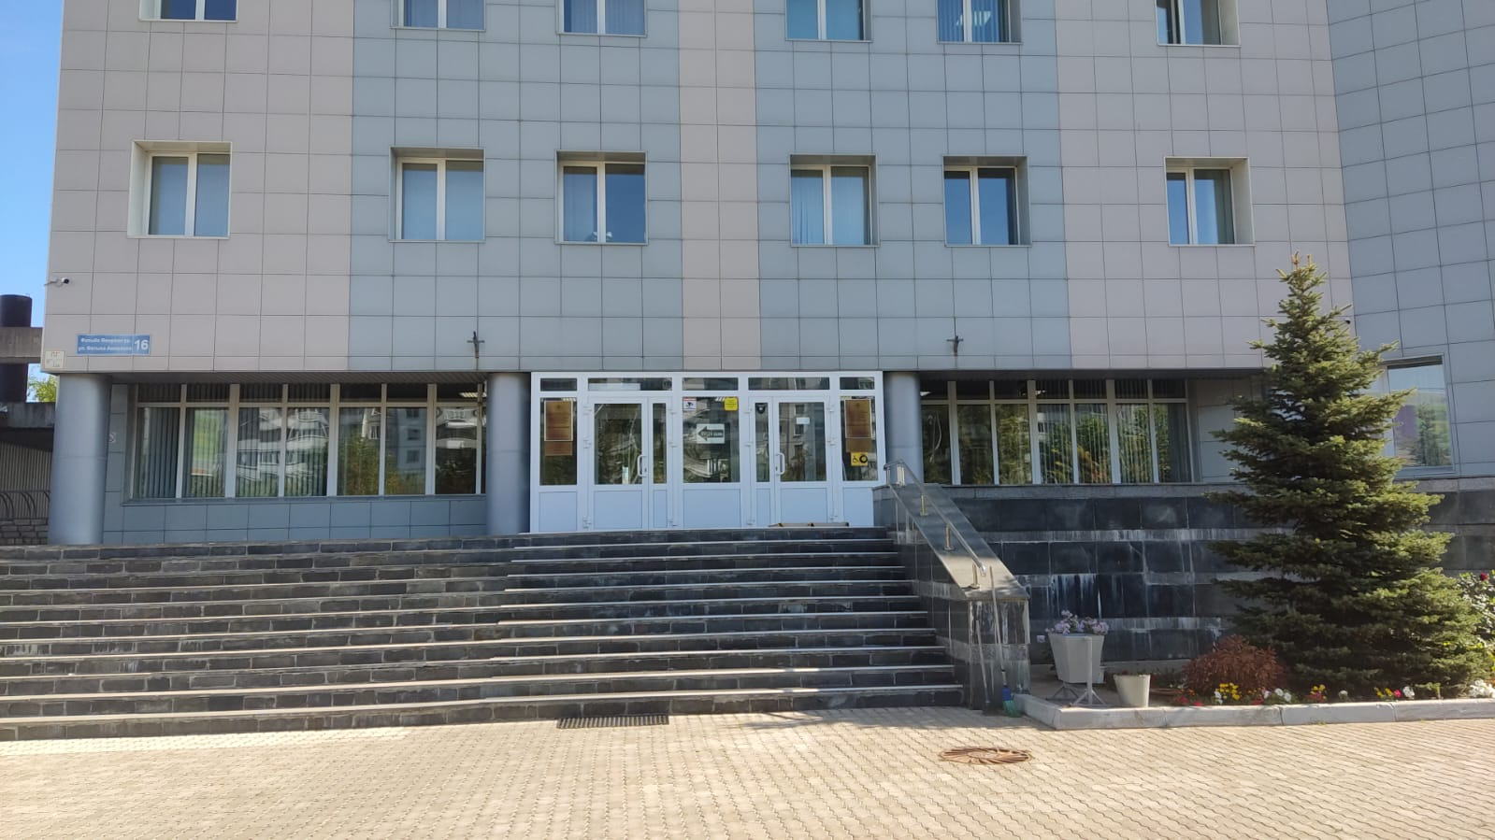
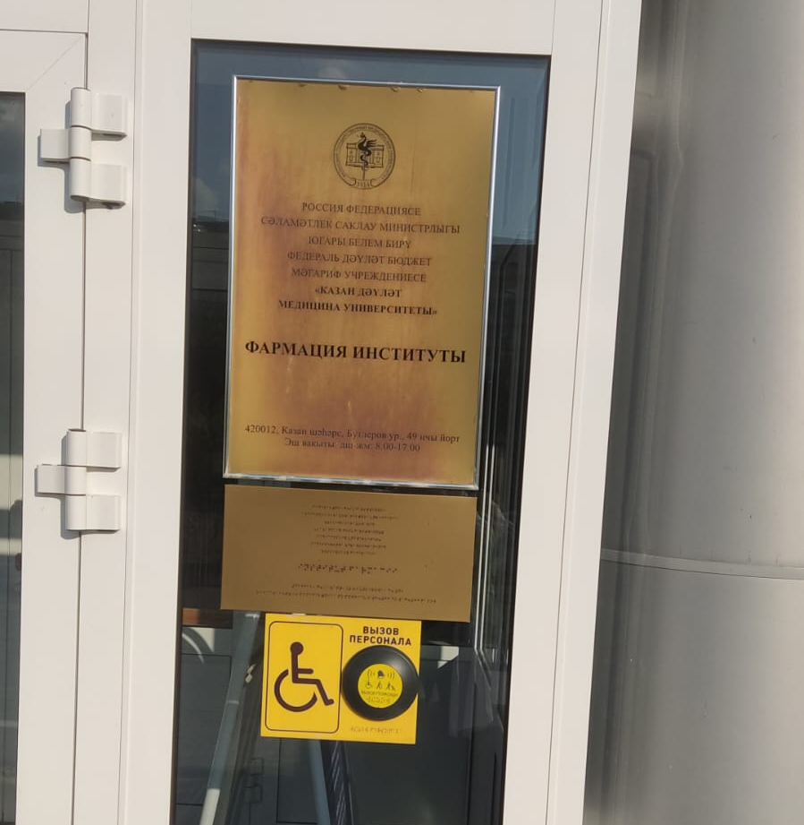
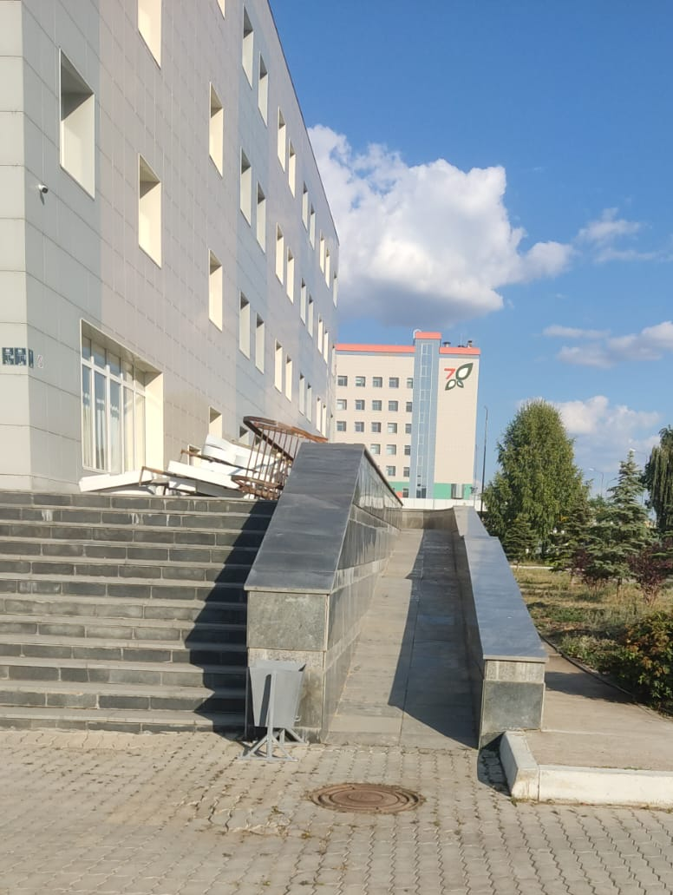
Подход A
Подход B
Институт фармации Казанского ГМУ
проспект Амирхана, дом 16
1
1
Подход A
Подход A
Вход в корпус имеет два подхода (А и B) .
Подход А - лестница с перилами
Подход В – пандус
1. Кнопка вызова помощника;
2. расширенный дверной проем.
Подход В

